Slide 1
Lundi 15 juin 2020

Slide 2
Calcul mental

Slide 3
Les doubles et les moitiés
Le double de 1 est 2
Le double de 2 est 4
Le double de 3 est 6
Le double de 4 est 8
Le double de 5 est 10
Le double de 6 est 12
Le double de 7 est 14
Le double de 8 est 16
Le double de 9 est 18
La moitié de 2 est 1
La moitié de 4 est 2
La moitié de 6 est 3
La moitié de 8 est 4
La moitié de 10 est 5
La moitié de 12 est 6
La moitié de 14 est 7
La moitié de 16 est 8
La moitié de 18 est 9
Notes:
Objectif de la semaine : donner les résultats des doubles et des moitiés rapidement.

Slide 4
Le chemin des doubles et des moitiés
9
le double de 5 est
10
11

Slide 5
Le chemin des doubles et des moitiés
×
9
le double de 5 est
10
×
11

Slide 6
Le chemin des doubles
et des moitiés
16
4
la moitié de 8 est
14
16
la moitié de 8 est
15
4
Le double de 7 est
16
la moitié de 8 est
16
4

Slide 7
×
Le chemin des doubles
et des moitiés
16
4
la moitié de 8 est
14
×
16
×
la moitié de 8 est
15
4
Le double de 7 est
×
16
la moitié de 8 est
×
16
4

Slide 8
Le chemin des doubles
et des moitiés
5
La moitié de 10 est
12
20
8
Le double de 6 est
5
La moitié de 10 est
3
La moitié de 18 est
20
5
La moitié de 10 est
12
Le double de 6 est
9
20
5
3
La moitié de 10 est
20

Slide 9
×
Le chemin des doubles
et des moitiés
5
×
La moitié de 10 est
12
20
Le double de 6 est
×
8
5
La moitié de 10 est
×
3
La moitié de 18 est
20
5
La moitié de 10 est
×
12
Le double de 6 est
9
20
×
5
×
3
La moitié de 10 est
20

Slide 10
Les doubles
Le double de 10 est 20
Le double de 20 est 40
Le double de 30 est 60
Le double de 40 est 80
Le double de 50 est 100
La moitié de 20 est 10
La moitié de 40 est 20
La moitié de 60 est 30
La moitié de 80 est 40
La moitié de 100 est 50

Slide 11
Le chemin des doubles
et des moitiés
5
La moitié de 10 est
10
20
80
Le double de 20 est
5
La moitié de 10 est
40
La moitié de 40 est
20
5
La moitié de 10 est
10
Le double de 20 est
20
20
5
40
La moitié de 10 est
20

Slide 12
×
Le chemin des doubles
et des moitiés
5
×
La moitié de 10 est
10
20
Le double de 20 est
×
80
5
La moitié de 10 est
×
40
La moitié de 40 est
20
×
5
La moitié de 10 est
×
10
Le double de 20 est
20
20
5
×
40
La moitié de 10 est
20

Slide 13
Le chemin des doubles
et des moitiés
30
La moitié de 60 est
5
20
40
Le double de 10 est
30
La moitié de 60 est
20
La moitié de 80 est
20
30
La moitié de 60 est
5
Le double de 10 est
20
20
30
20
La moitié de 60 est
20

Slide 14
×
Le chemin des doubles
et des moitiés
30
×
La moitié de 60 est
5
20
40
Le double de 10 est
30
La moitié de 60 est
×
20
La moitié de 80 est
20
×
30
La moitié de 60 est
×
5
Le double de 10 est
20
20
×
30
×
20
La moitié de 60 est
20

Slide 15
Géométrie

Slide 16
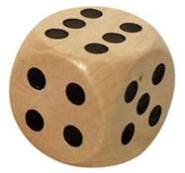
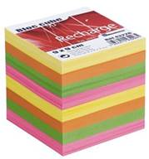
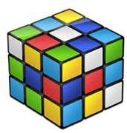
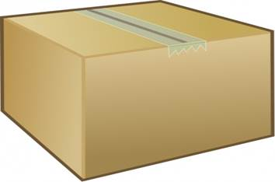
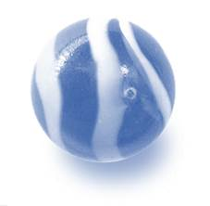
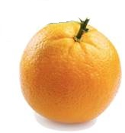
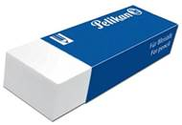
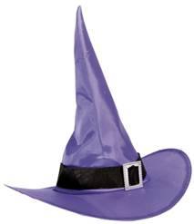
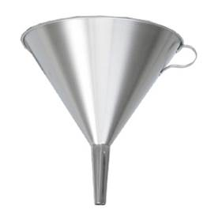
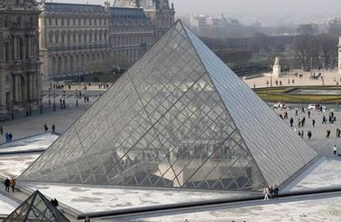
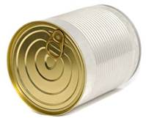
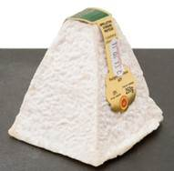
Les solides
Le cube
Le pavé droit
La boule
Le cylindre
Le cône
La pyramide
Notes:
Puis annonce de l’objectif : reconnaître les figures des faces des polyèdres
Manipulation des vrais objets

Slide 17
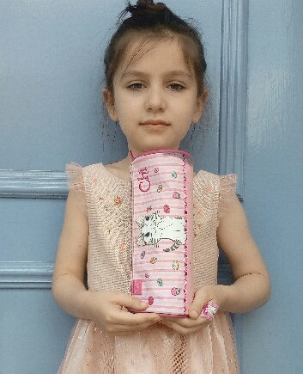
Le quiz du jour
Alice
a
c
un cylindre
d
une pyramide
b
une boule
un cube

Slide 18
Le quiz du jour
Alice
a
c
un cylindre
d
une pyramide
b
une boule
un cube

Slide 19
Le quiz du jour
Alice
a
c
un cylindre
d
une pyramide
b
une boule
un cube

Slide 20
Le quiz du jour
Alice
a
c
un cylindre
d
une pyramide
b
une boule
un cube

Slide 21
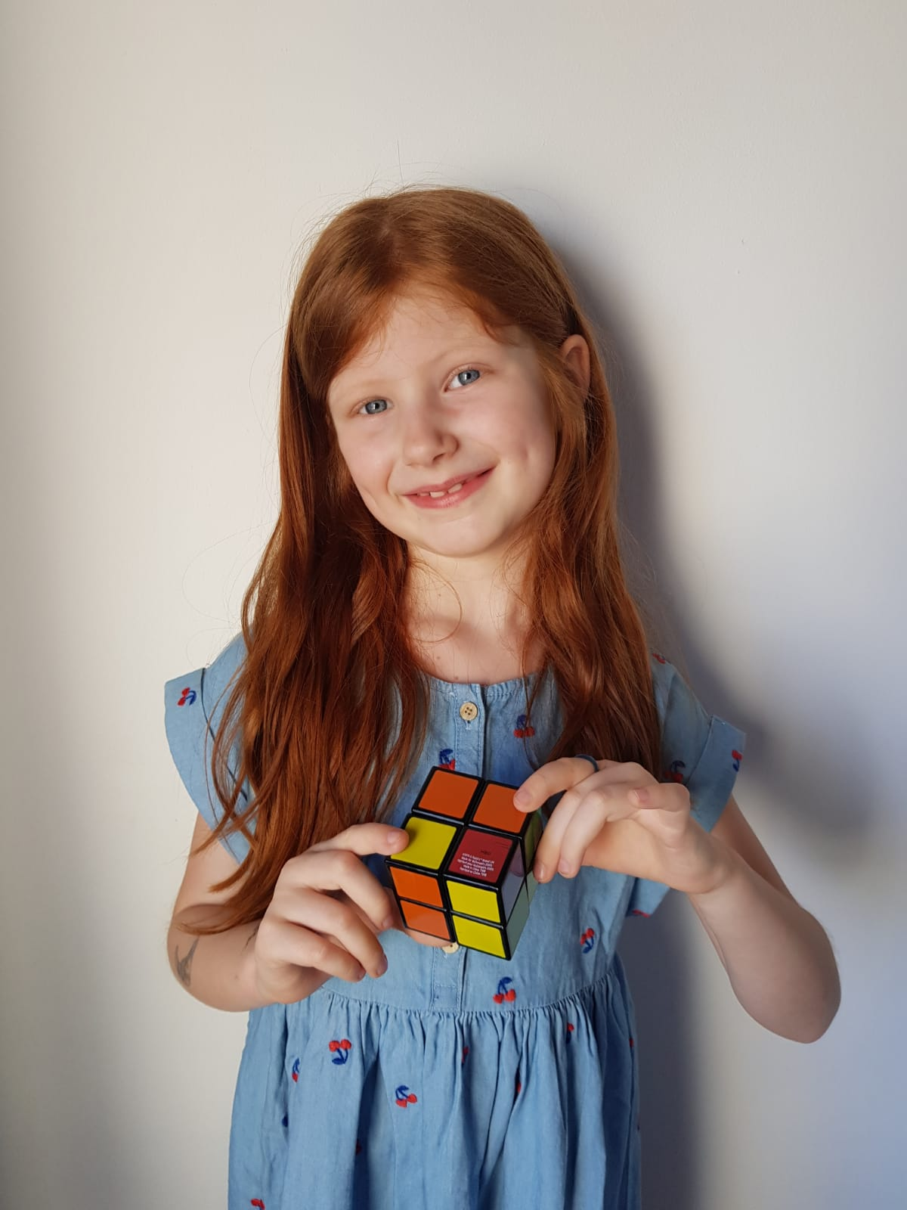
Le quiz du jour
Juliette
a
c
un cylindre
d
une boule
b
un cube
un pavé droit

Slide 22
Le quiz du jour
Juliette
a
c
un cylindre
d
une boule
b
un cube
un pavé droit

Slide 23
Les polyèdres parmi ces solides
Le cube
Le pavé droit
La boule
Le cylindre
Le cône
La pyramide
Notes:
Puis annonce de l’objectif : reconnaître les figures des faces des polyèdres
Manipulation des vrais objets

Slide 24
Le quiz du jour
Alice
Le solide présenté par
Alice est-il un polyèdre ?
oui
non

Slide 25
Le quiz du jour
Alice
Le solide présenté par
Alice est-il un polyèdre ?
oui
non

Slide 26
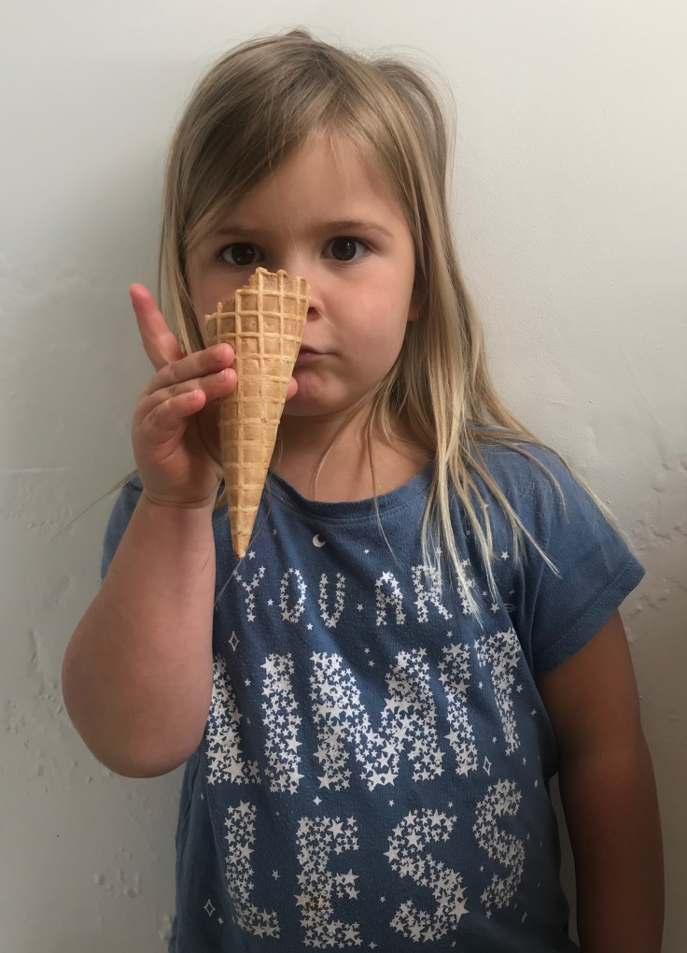
Le quiz du jour
Éléonore
Le solide présenté par
Éléonore est-il un polyèdre ?
oui
non

Slide 27
Le quiz du jour
Éléonore
Le solide présenté par
Éléonore est-il un polyèdre ?
oui
non

Slide 28
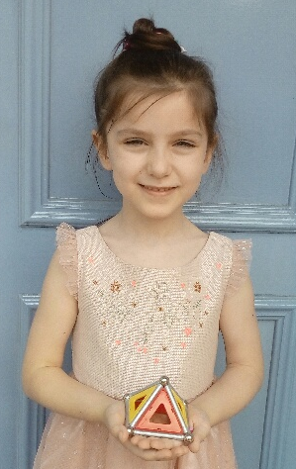
Le quiz du jour
Alice
Le solide présenté par
Alice est-il un polyèdre ?
oui
non

Slide 29
Le quiz du jour
Alice
Le solide présenté par
Alice est-il un polyèdre ?
oui
non

Slide 30
Problèmes

Slide 31
Première situation
Maman a préparé des mini-cannelés.
Tom en mange 14, et Pauline en mange le double.
Combien de mini-cannelés Pauline a-t-elle mangés ?

Slide 32
Deuxième situation
Maman a préparé des mini-cannelés.
Tom en mange 46, et Pauline en mange la moitié.
Combien de mini-cannelés Pauline a-t-elle mangés ?

Slide 33
Troisième situation
Maman a préparé des mini-cannelés.
Tom en mange 27, et Pauline en mange le double.
Combien de mini-cannelés les enfants ont-ils mangés ?

Slide 34
Quatrième situation
Maman a préparé des mini-cannelés.
Tom en mange 30, et Pauline en mange la moitié.
Combien de mini-cannelés les enfants ont-ils mangés ?

Slide 35
Situation pour demain
Maman a préparé des mini-cannelés.
Tom en mange 24, et Pauline en mange la moitié.
Combien de mini-cannelés Pauline a-t-elle mangés ?

